Slide 1
MN演習 最終プレゼン
1班 じゃんぱぁ

Slide 2
目次
作品の概要
実際にゲームをプレイ
制作過程の紹介
アピールポイントの紹介
制作のふりかえり
ハードウェアの紹介

Slide 3
作品のコンセプト
JumperWire Game
「回路はプレイヤーから遠ざけるべき」 という当たり前をひっくり返すゲーム
リアルタイムに読み取った回路の接続状態を
用いて操作するゲーム

Slide 4
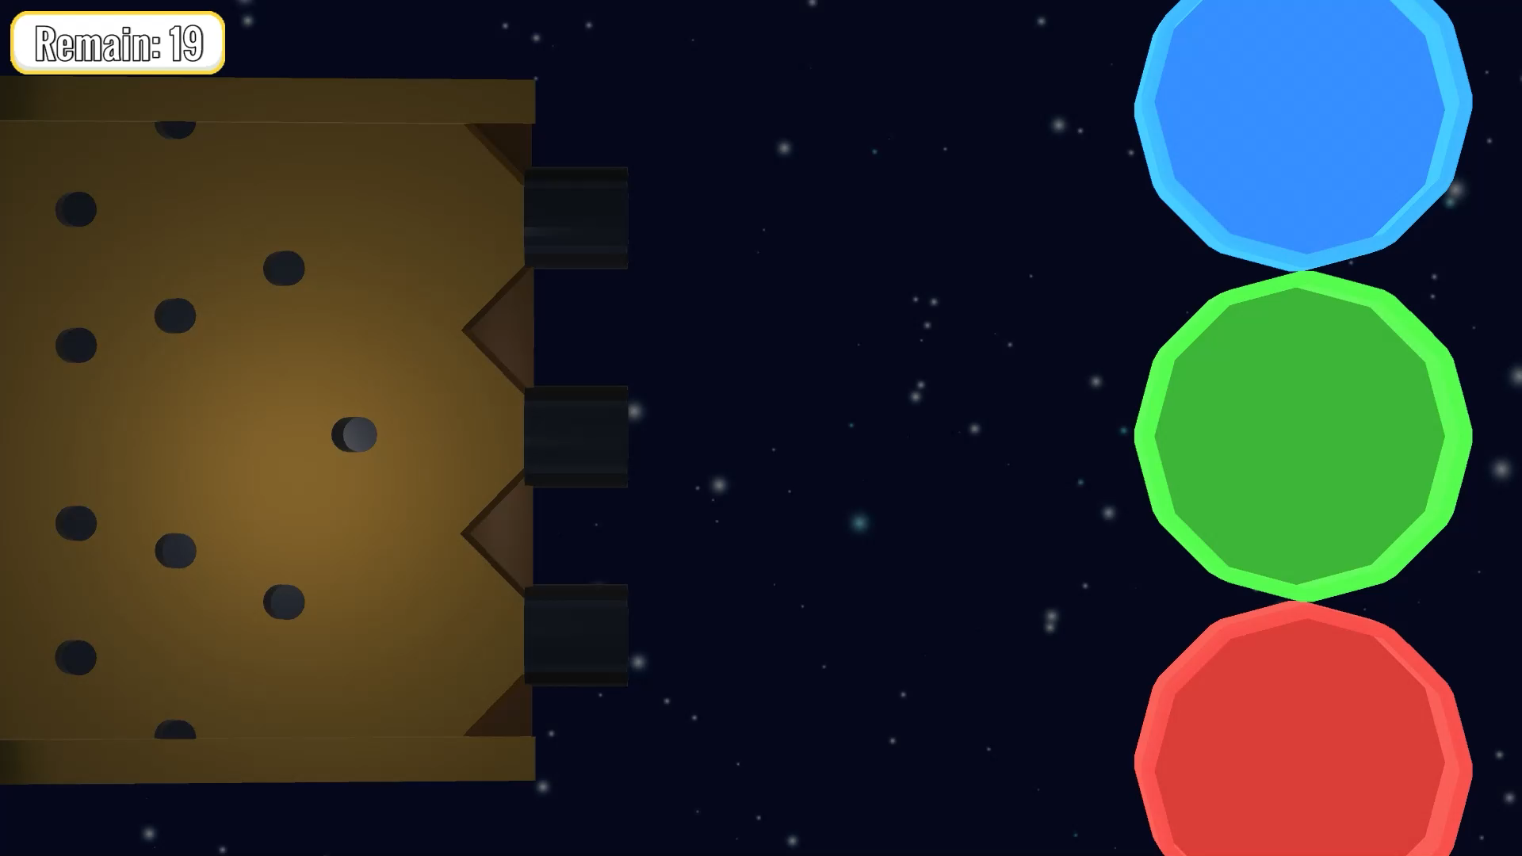
ゲーム内容
左から青緑赤のボール が流れてくる
コネクタ
バケツ
コントローラーを用いて パイプを生成
ボールと同じ色の バケツに誘導
正しく誘導できたボールの 個数がスコアになる

Slide 5
ハードウェアの紹介

Slide 6
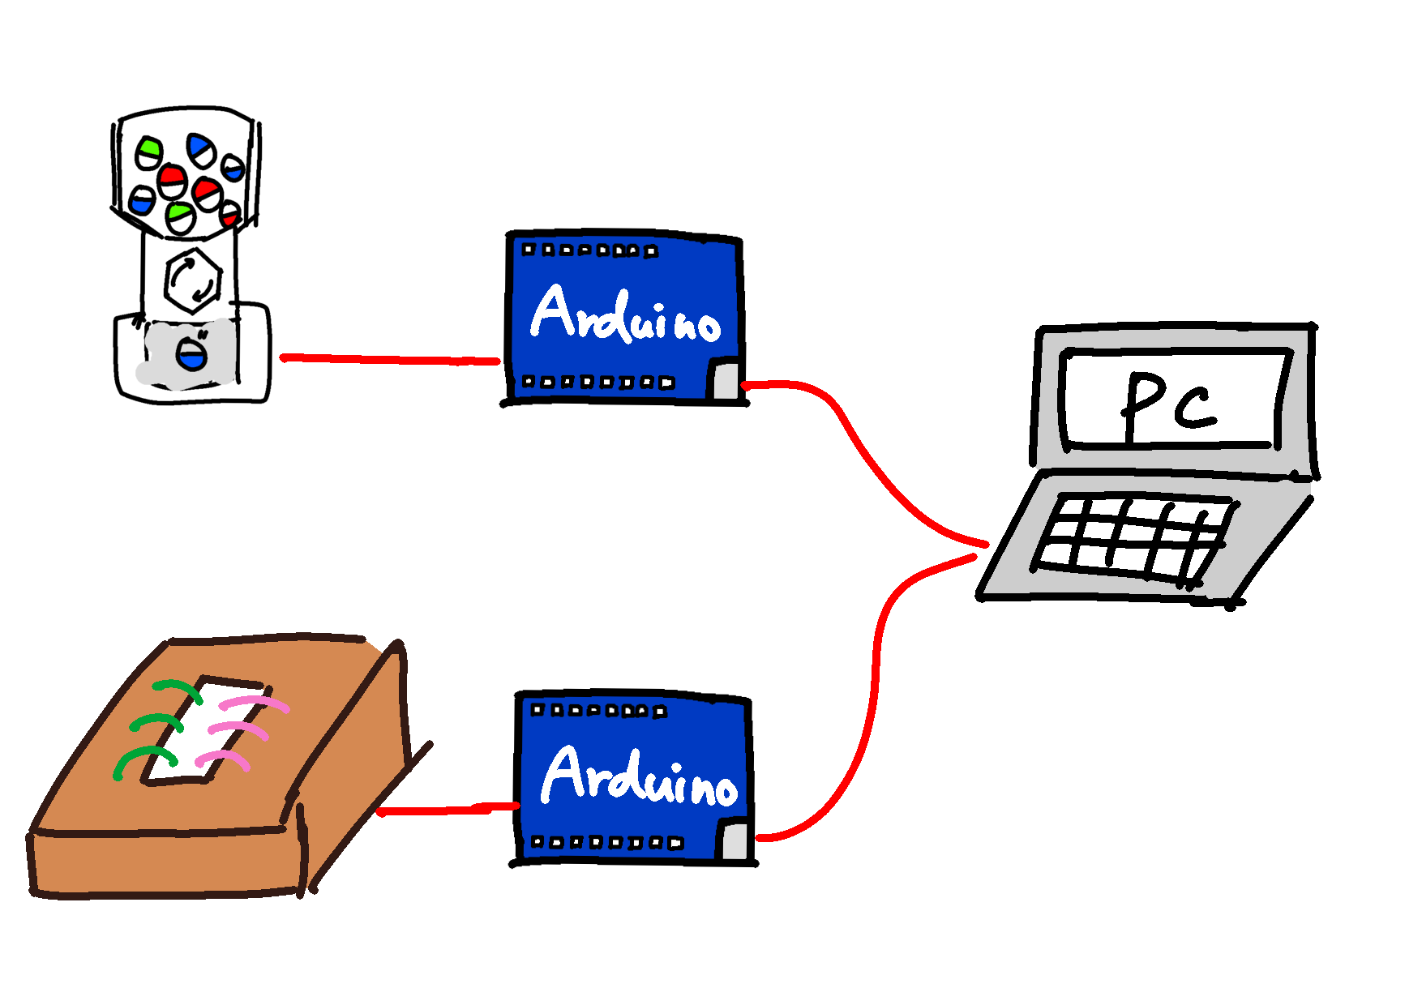
ハードウェア構成
ガチャガチャ
コントローラー

Slide 7
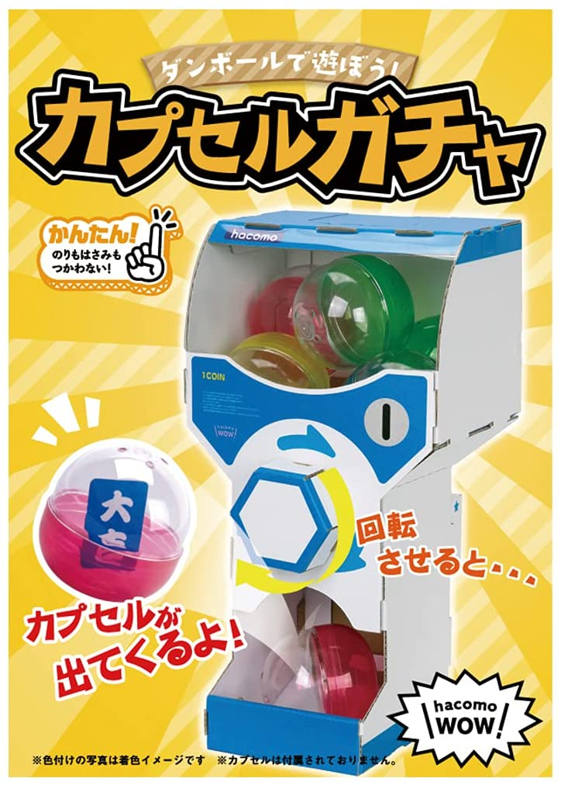
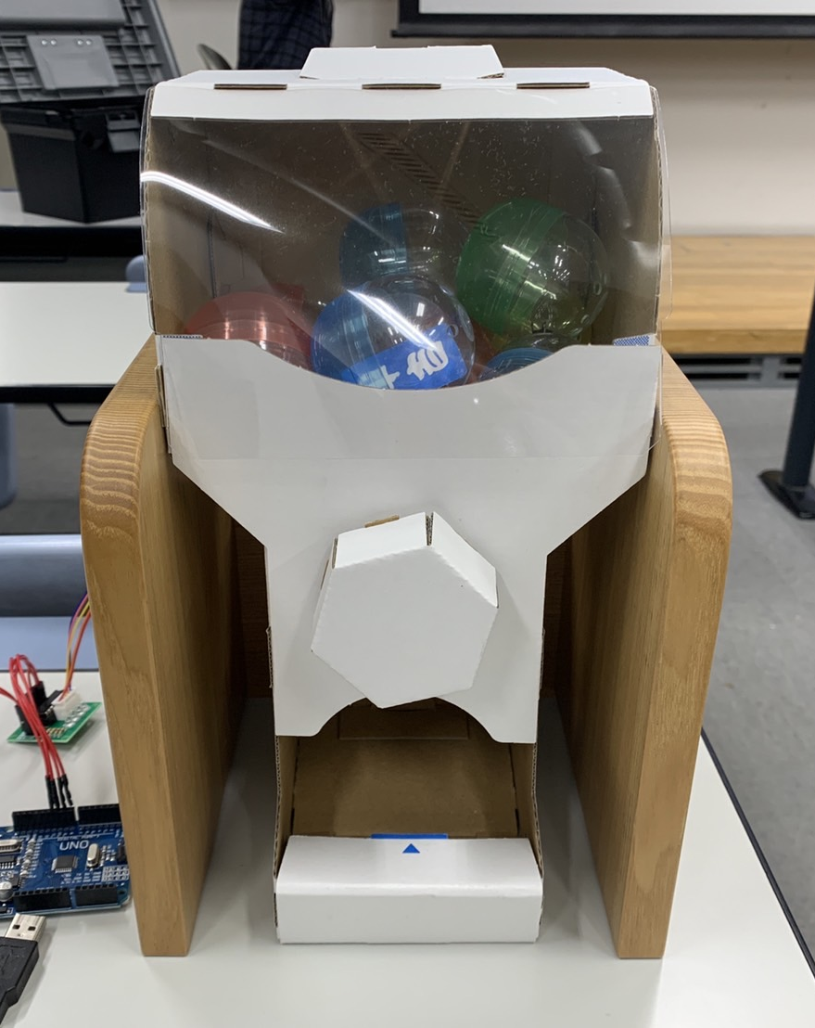
ガチャガチャ
ゲーム内で特殊な条件を 達成することで回転
シリアル通信を受けて 自動回転するガチャガチャ
“特殊な条件”については 実際のプレイにて

Slide 8
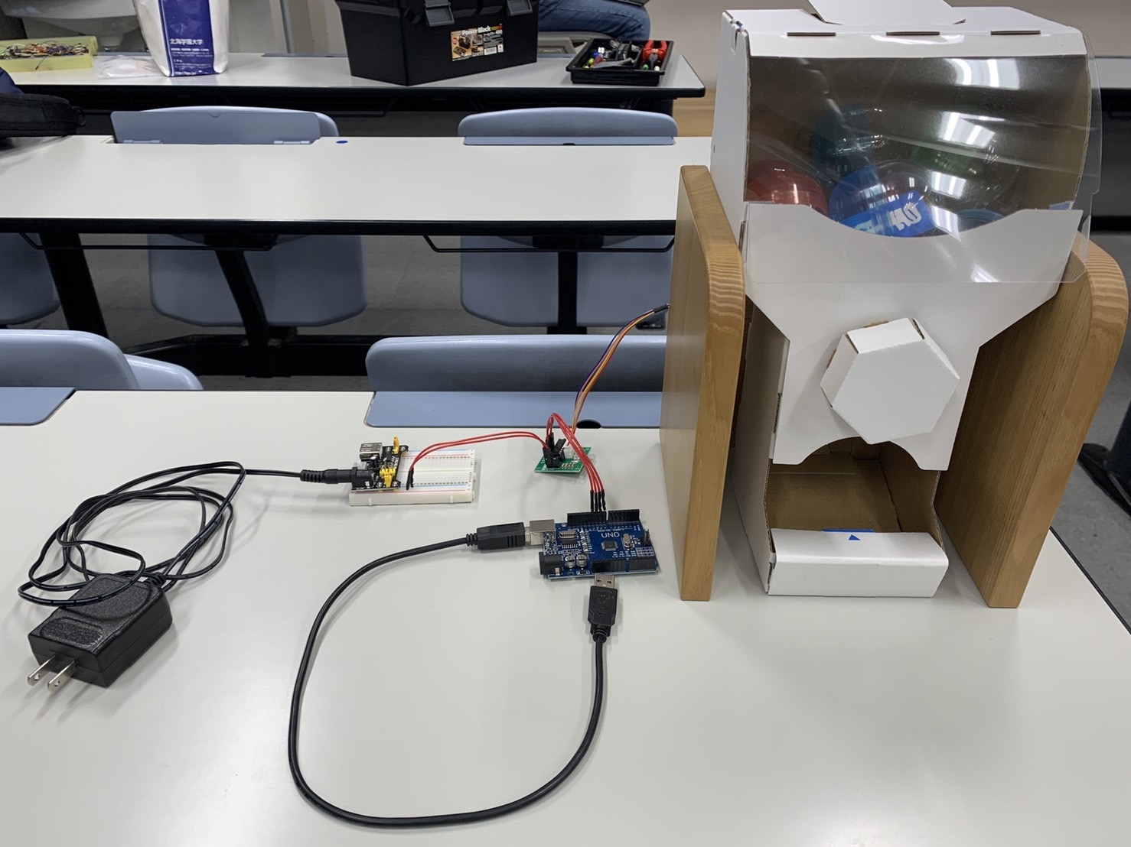
ガチャガチャ 全体図

Slide 9
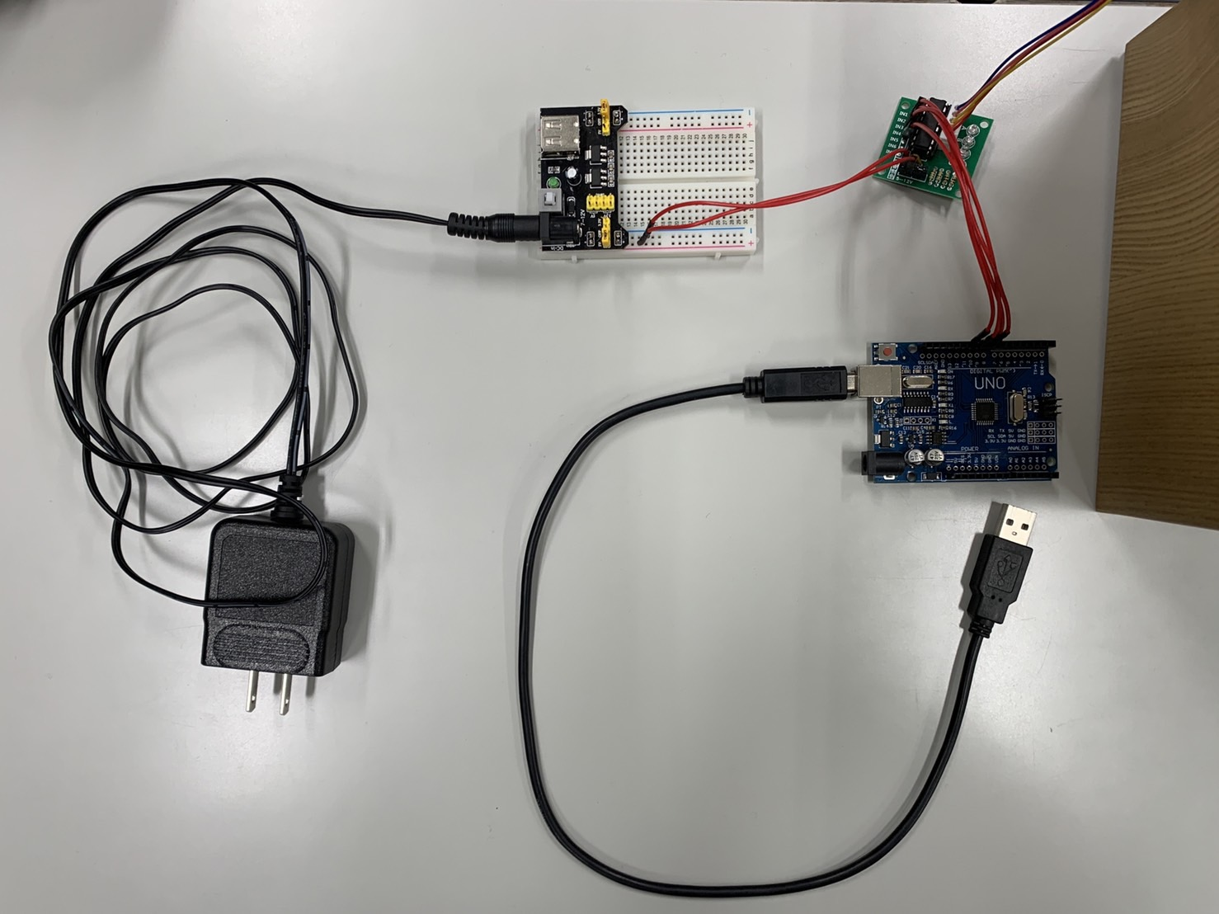
ガチャガチャ 配線拡大図
モータ
電源モジュール
電源
ドライバモジュール
コンセントに接続
モータに接続
命令
Arduino
PCに接続

Slide 10
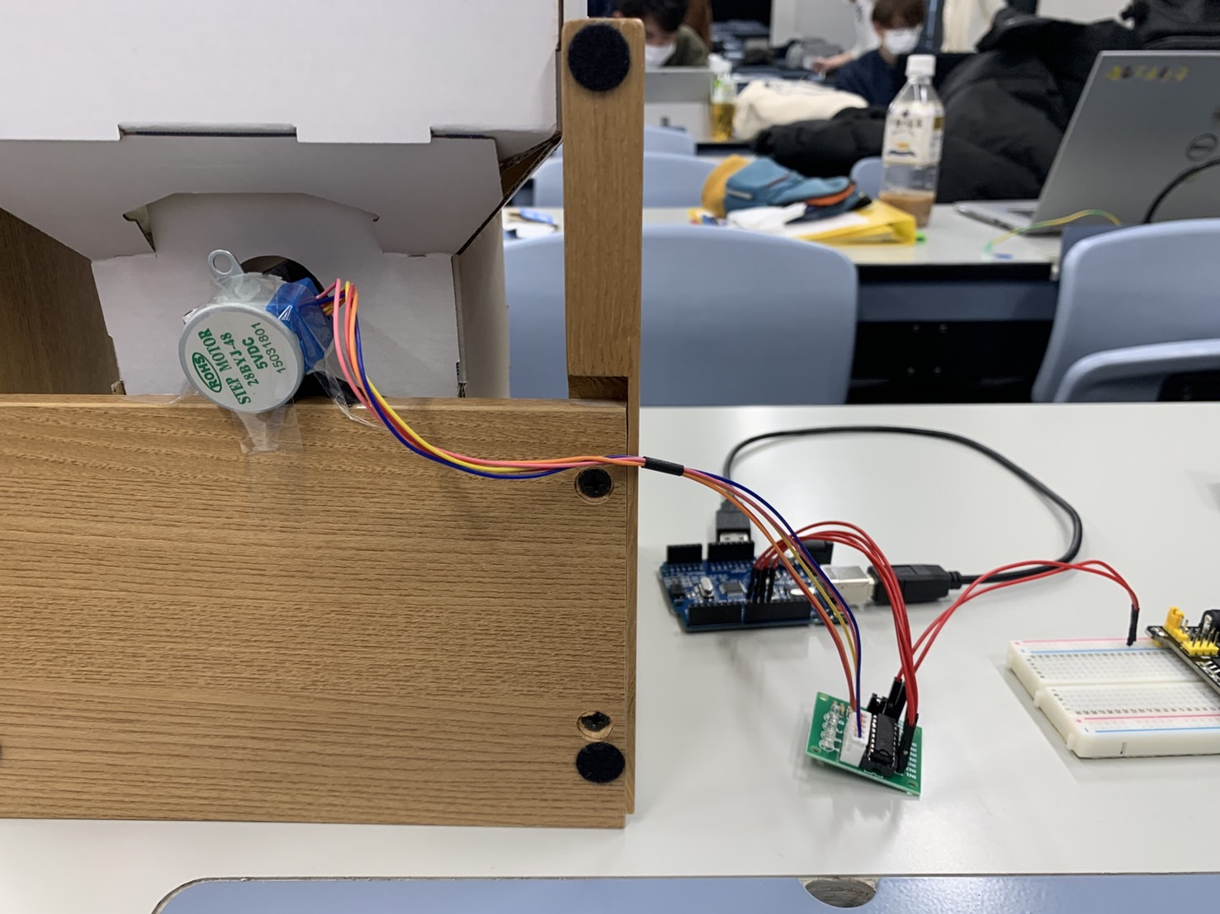
ガチャガチャ 背面図
ガチャガチャを背面から回す
ステッピングモータ
ドライバモジュール

Slide 11
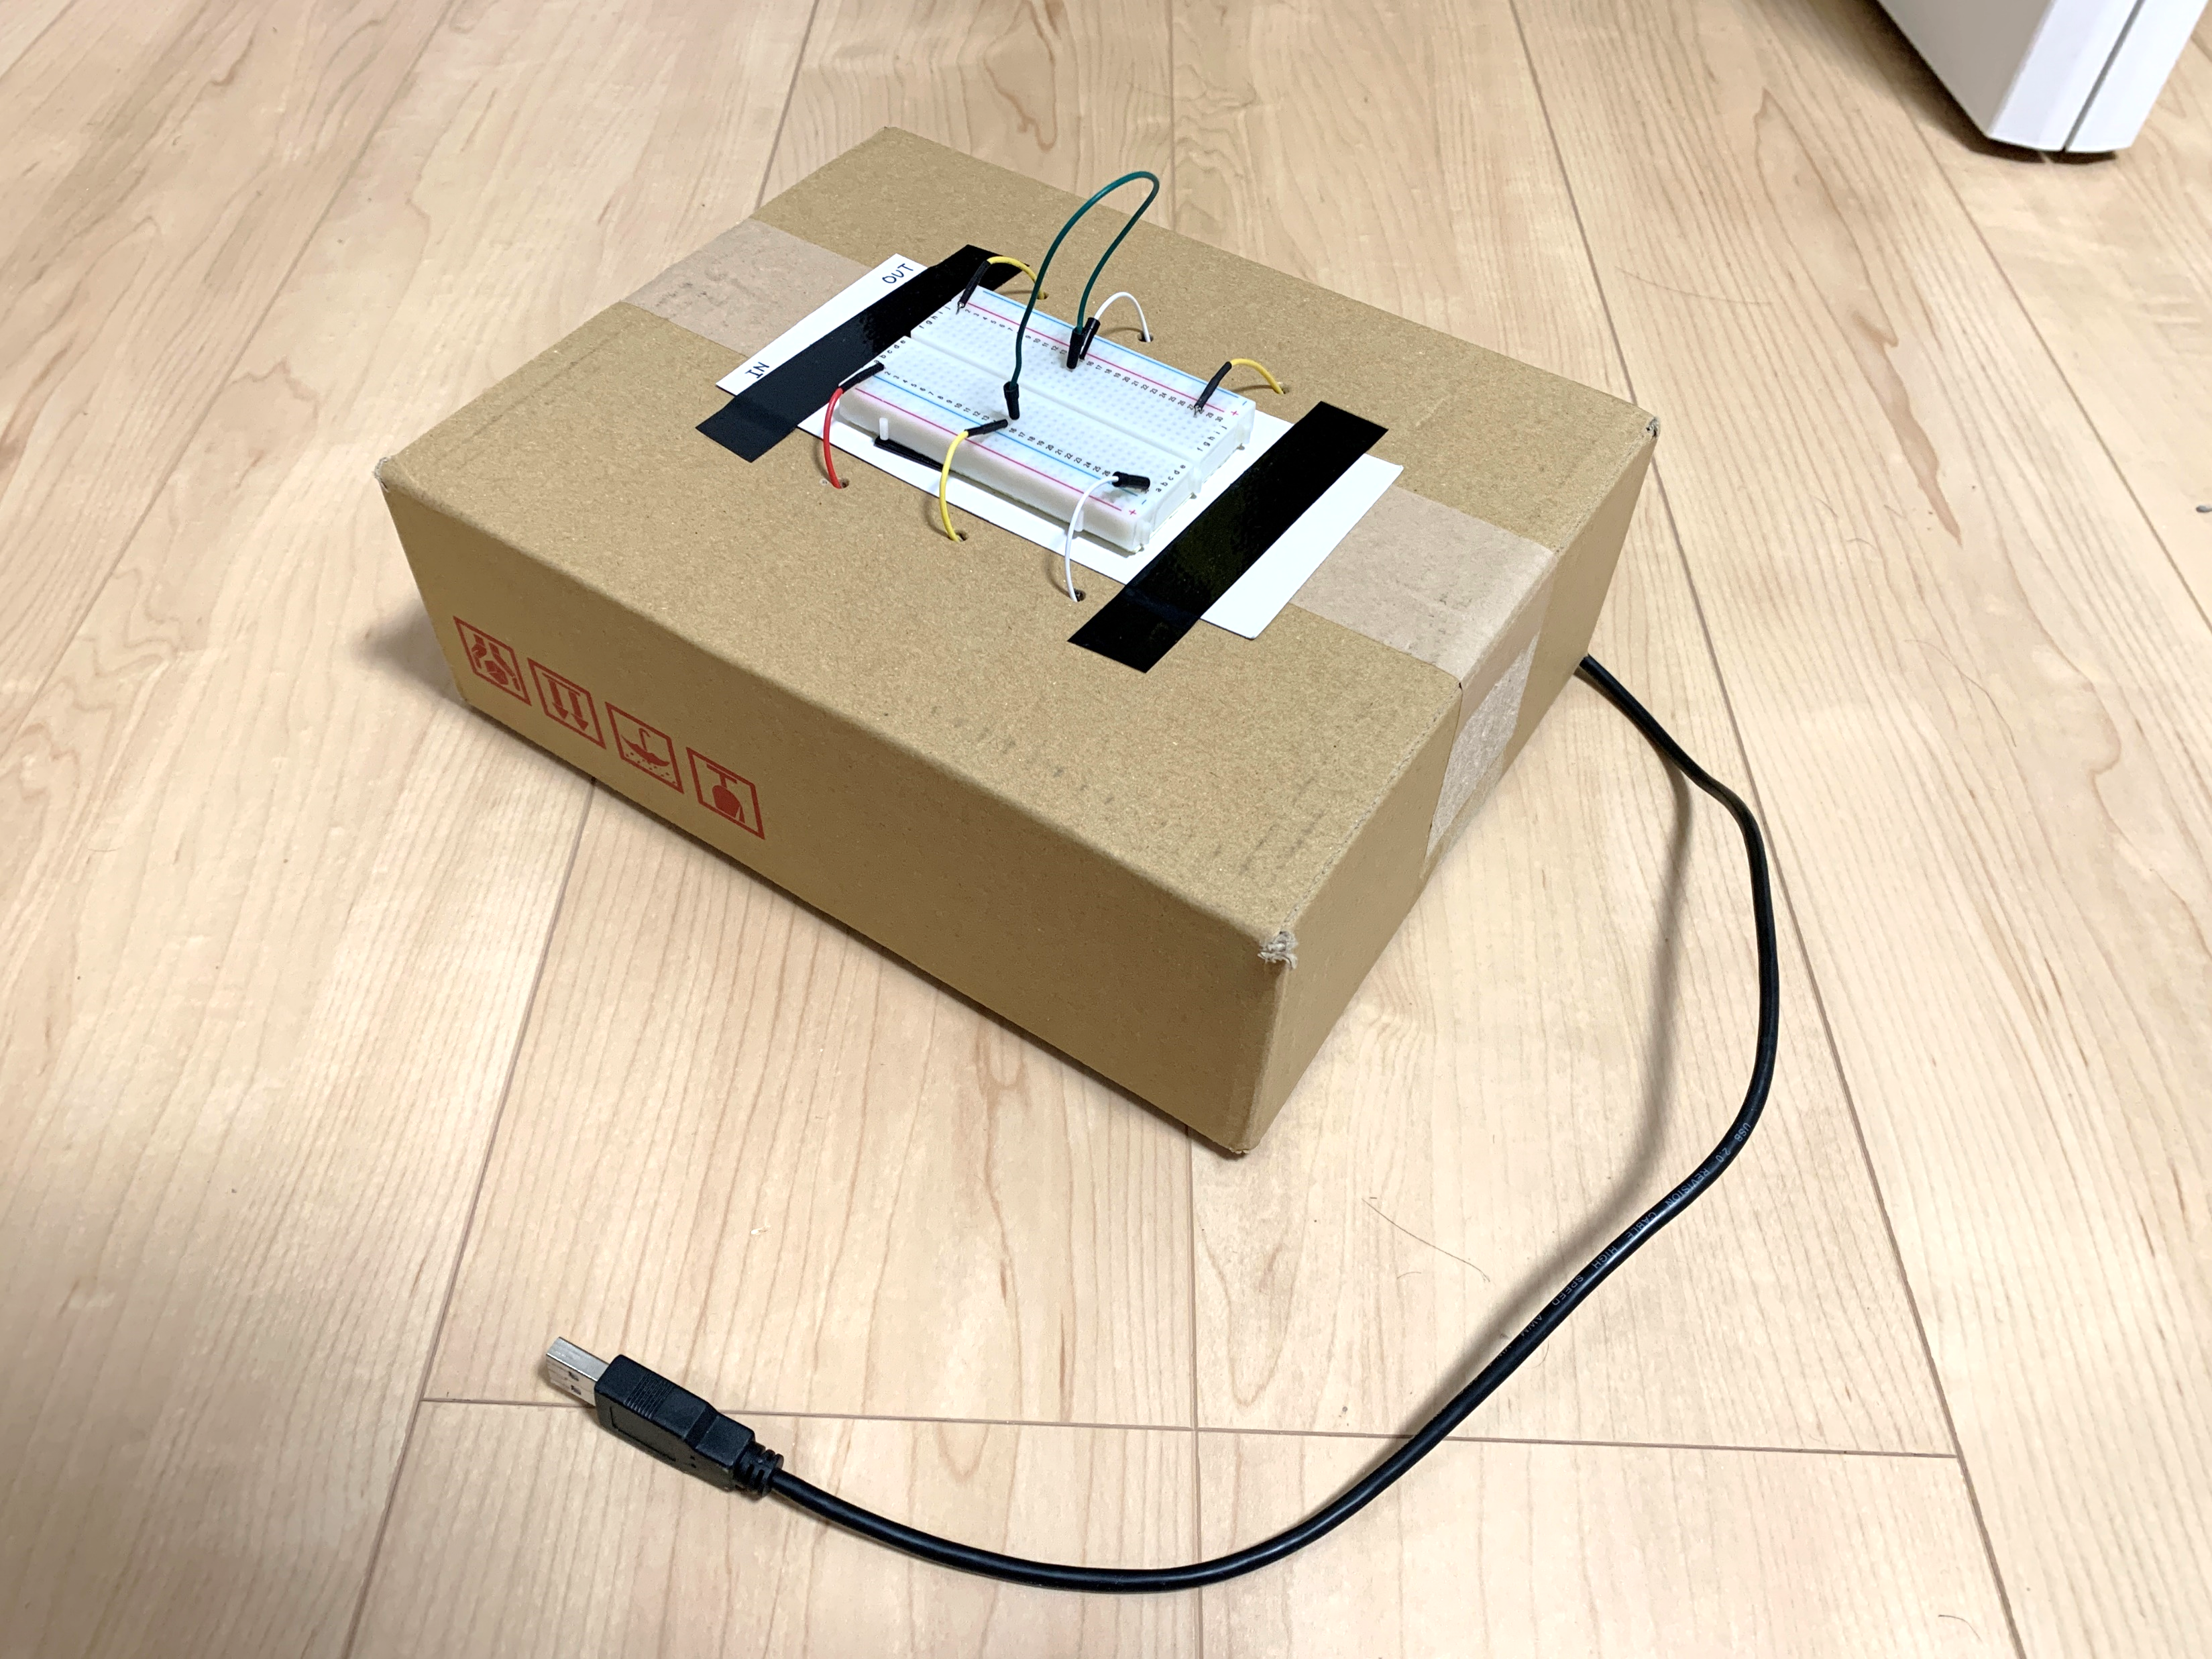
コントローラー
USBケーブル
PCに接続

Slide 12
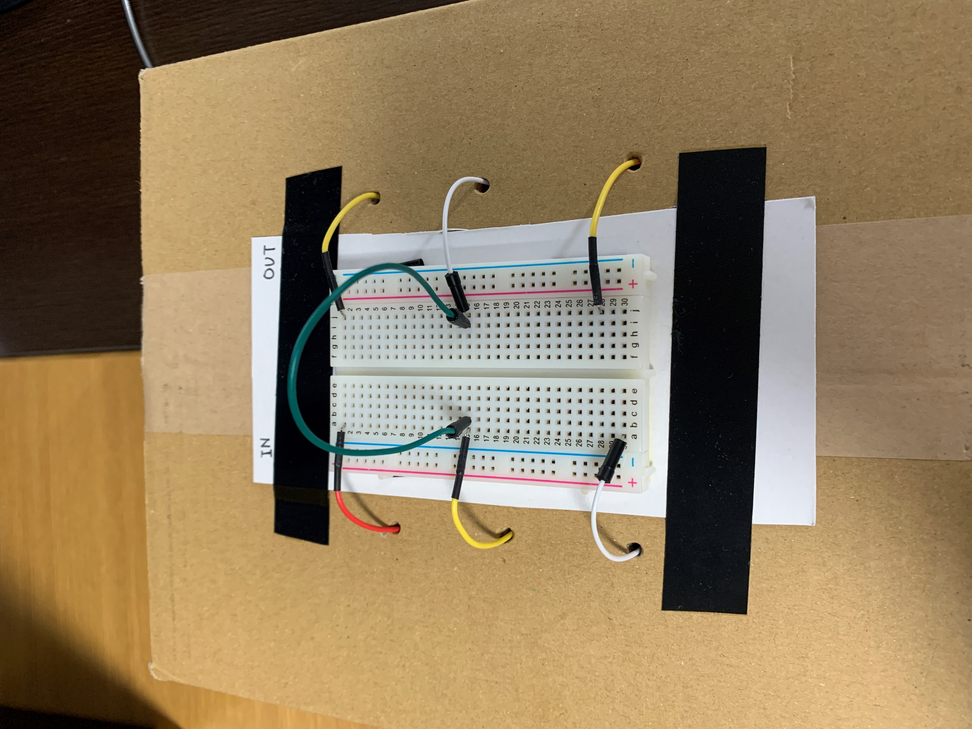
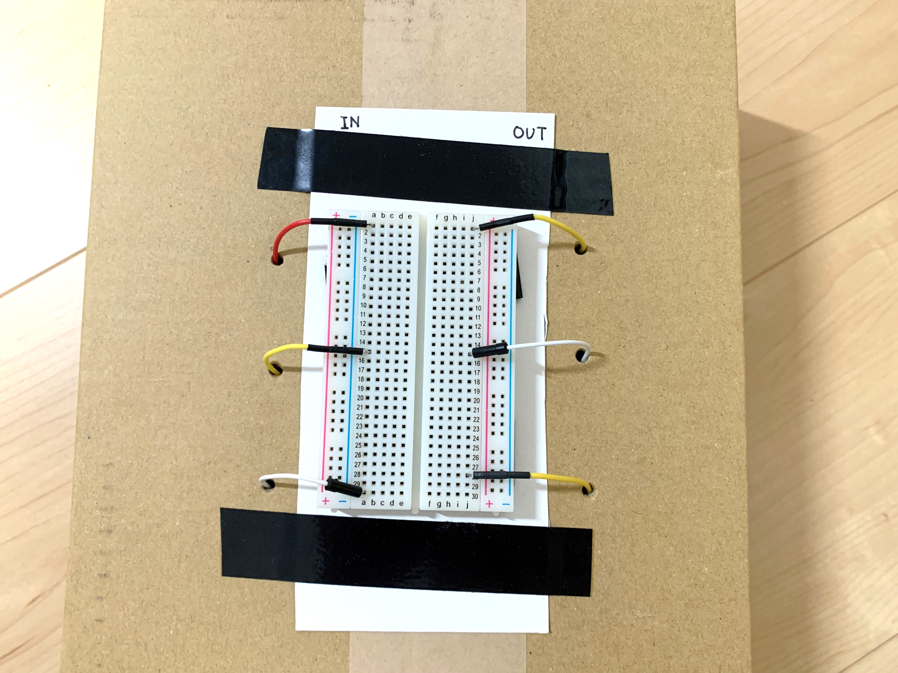
コントローラー 上面図
ここにジャンパーワイヤーを 挿して操作する

Slide 13
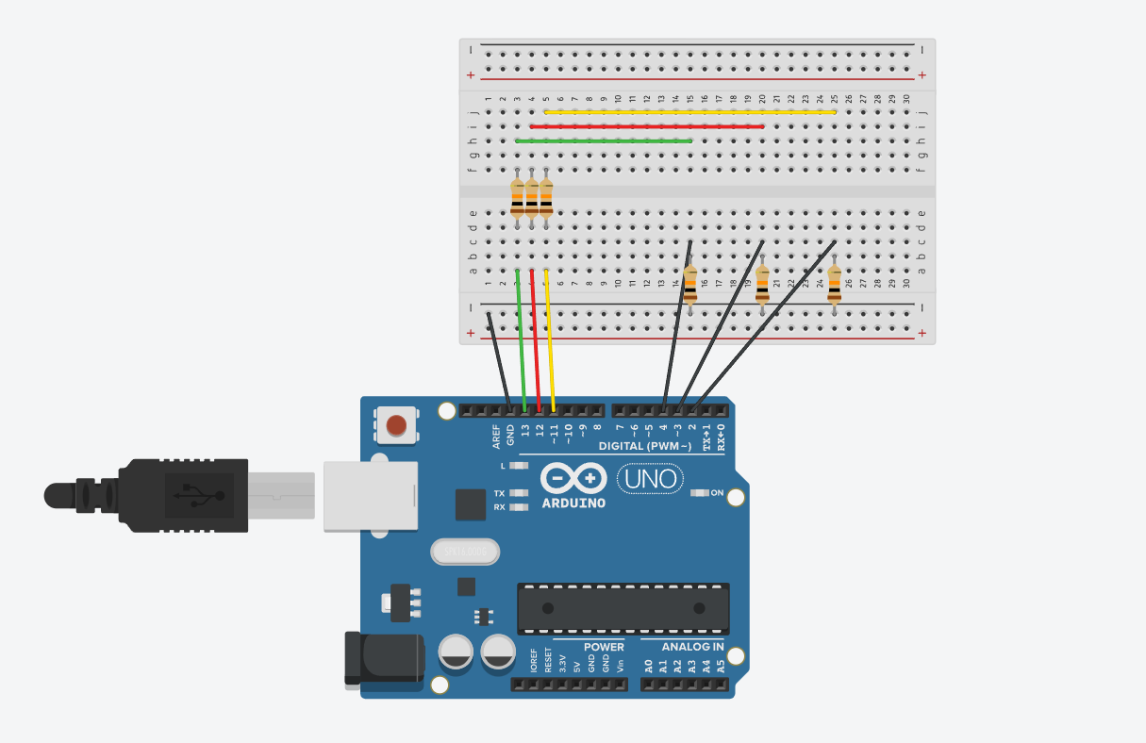
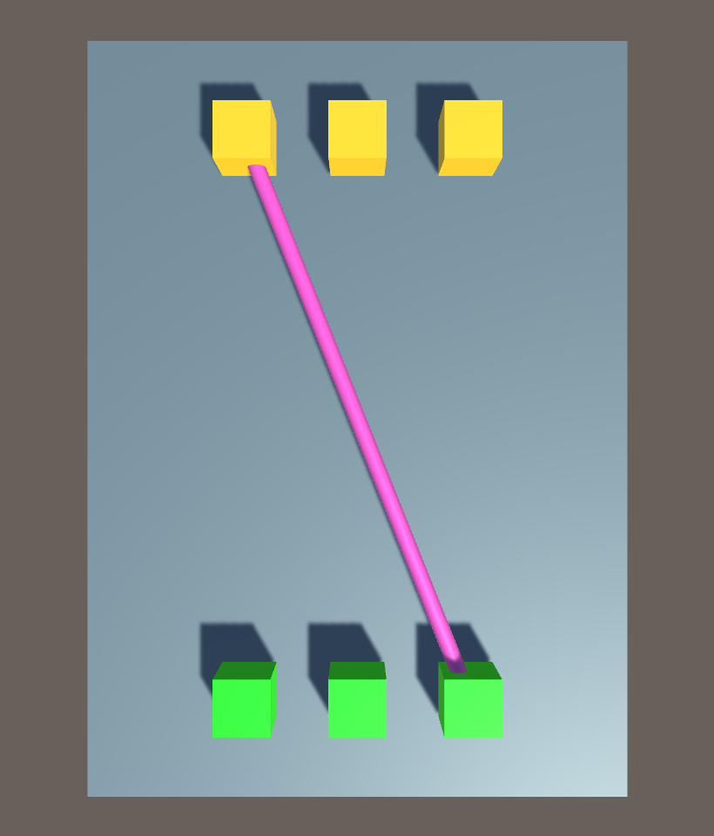
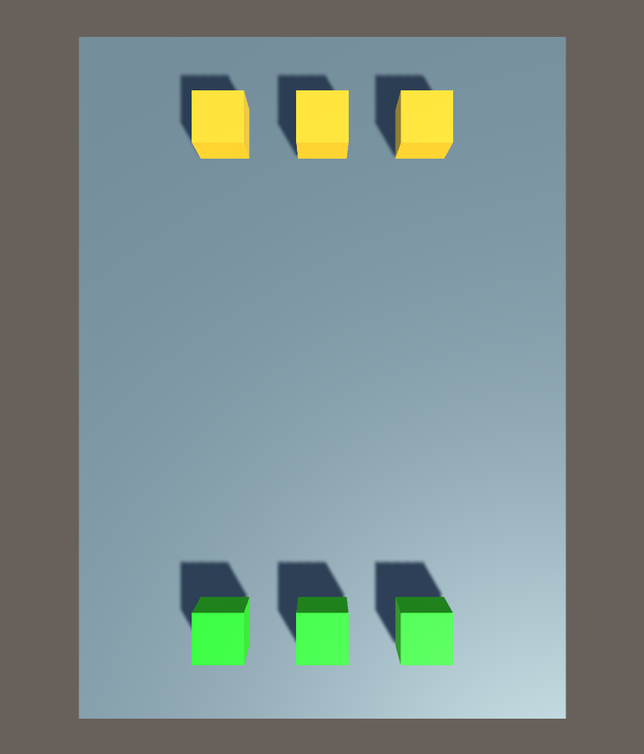
コントローラーの内部構造
ハードウェア
PC画面(テスト用ゲーム)
回路の接続状態が ゲームに反映される

Slide 14
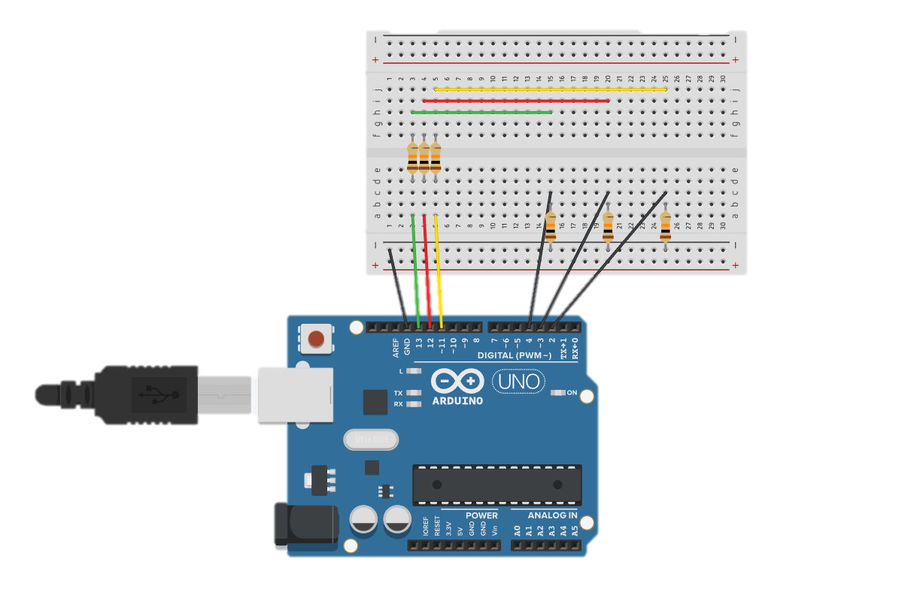


コントローラーの内部構造
複雑な配線を意識させない シンプルなデザイン

Slide 15
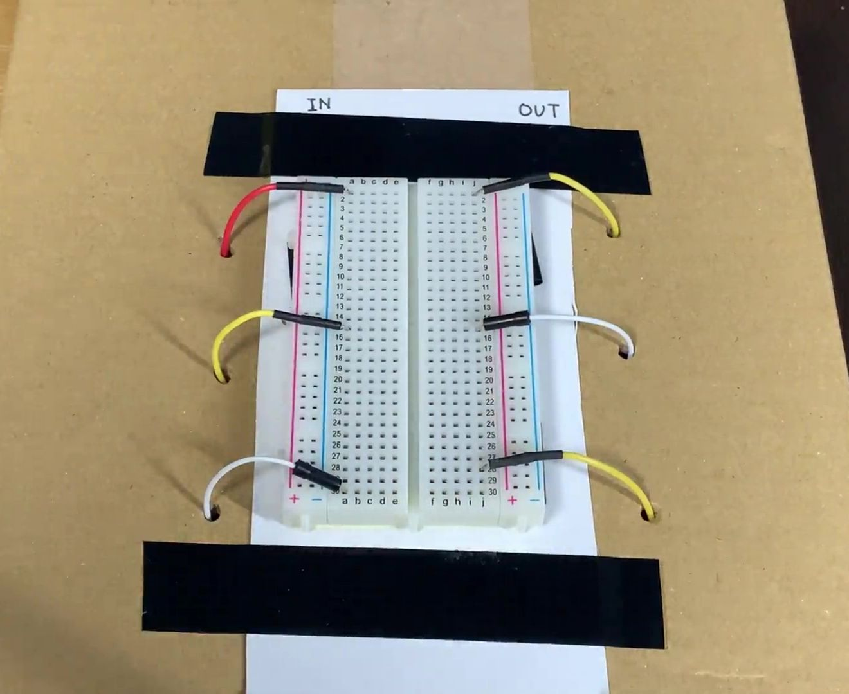
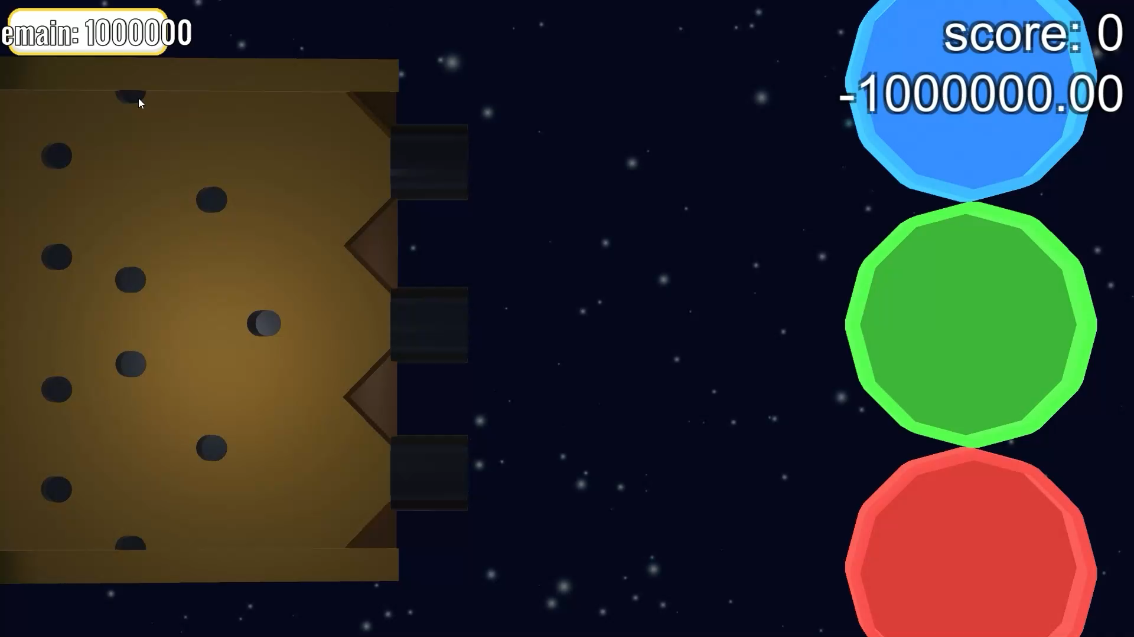
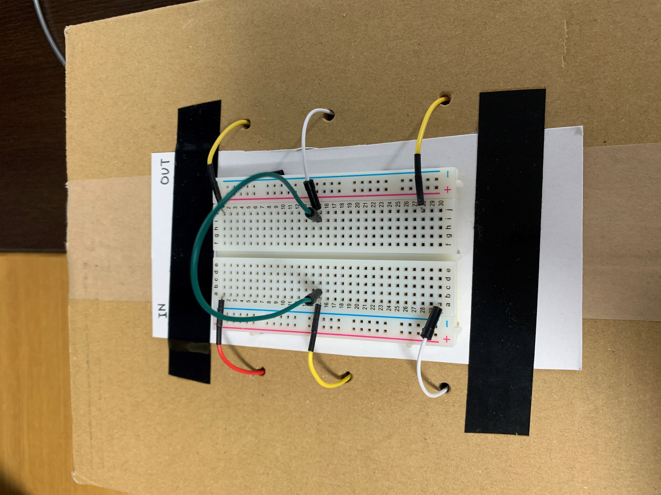
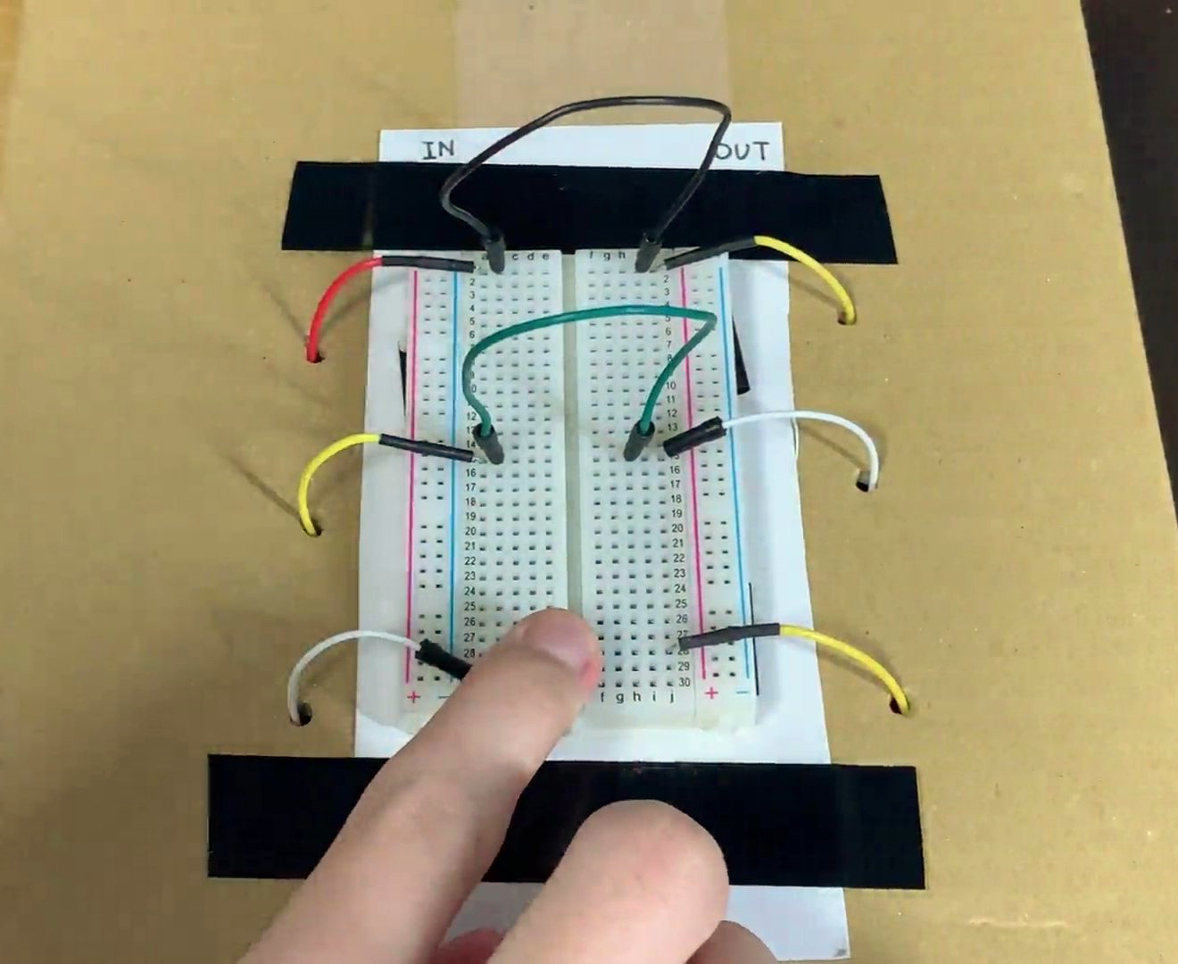
コントローラーの動作
ジャンパーワイヤーを 接続すると…
パイプが生成される
３×３通りのパイプを
思い通りに生成できる

Slide 16
実際のプレイがこちら
Notes:
カプセルをバケツに入れると、現実のガチャガチャが動作する
ガチャガチャの中身には、タクトスイッチや傾きスイッチ、追加のジャンパーワイヤーなどが入っている。これらを獲得することでゲームを有利に進められるかも
ボールの生成パターンは外部のテキストファイルから制御している。つまり、ゲームをビルドした後でもパターンを変更可能。
位置と時間は固定だが、色はランダムにすることができる。
スコアによって4種類の演出が用意されており、それぞれに異なるメッセージと効果音が用意されている。

Slide 17
いかがでしたか？

Slide 18




使用した技術
入力装置・出力装置の制御
ゲームの制作
一部3Dオブジェクトの造形
変更履歴の管理・共同編集
Notes:
ゲーム制作は主にUnityで行い、補助的にBlenderを使用しています。

Slide 19
作業分担
ハードウェア
****
****
ソフトウェア
****
****

Slide 20
アピールポイント

Slide 21
アピールポイント
シリアルポートの 自動判別
どんなパターンにも 対応できるパイプ
スムーズに回転する ガチャガチャ
Notes:
読み上げなくてよい

Slide 22
スムーズに回転する ガチャガチャ
モータを取りつければそれでいい…..そんなふうに考えていた時期が私たちにもありました

Slide 23
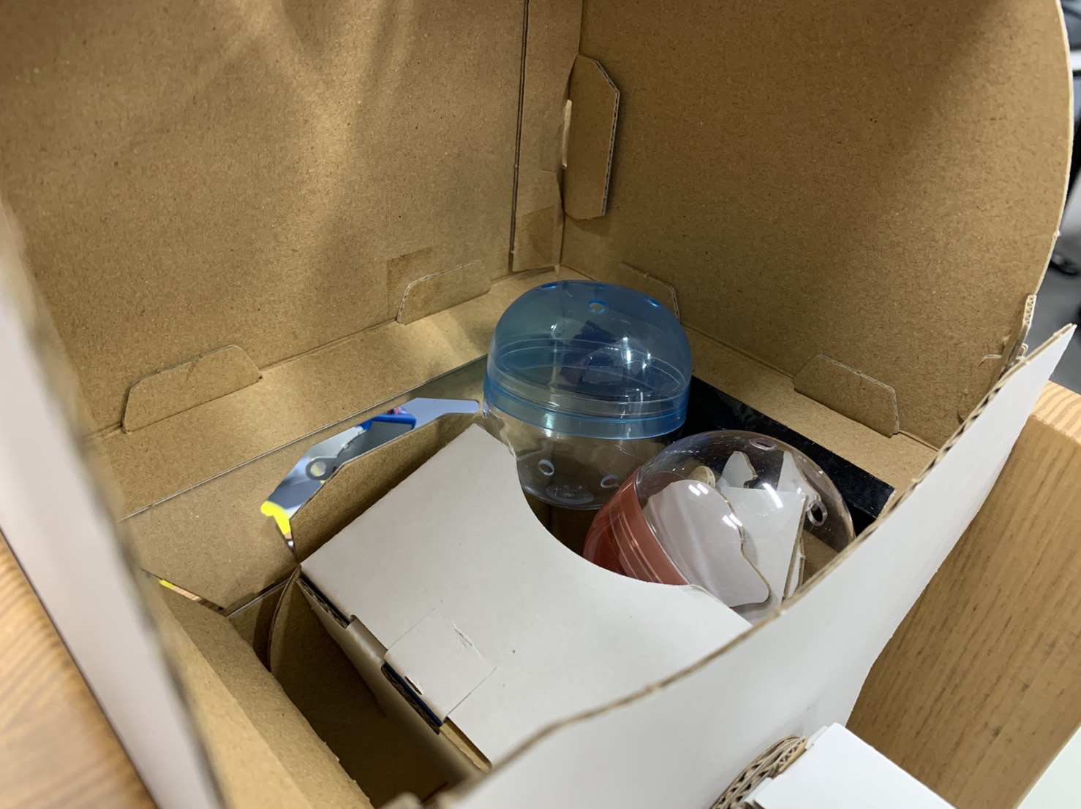
カプセルが詰まってしまう問題
２つのカプセルが邪魔で ガチャガチャが回らない

Slide 24
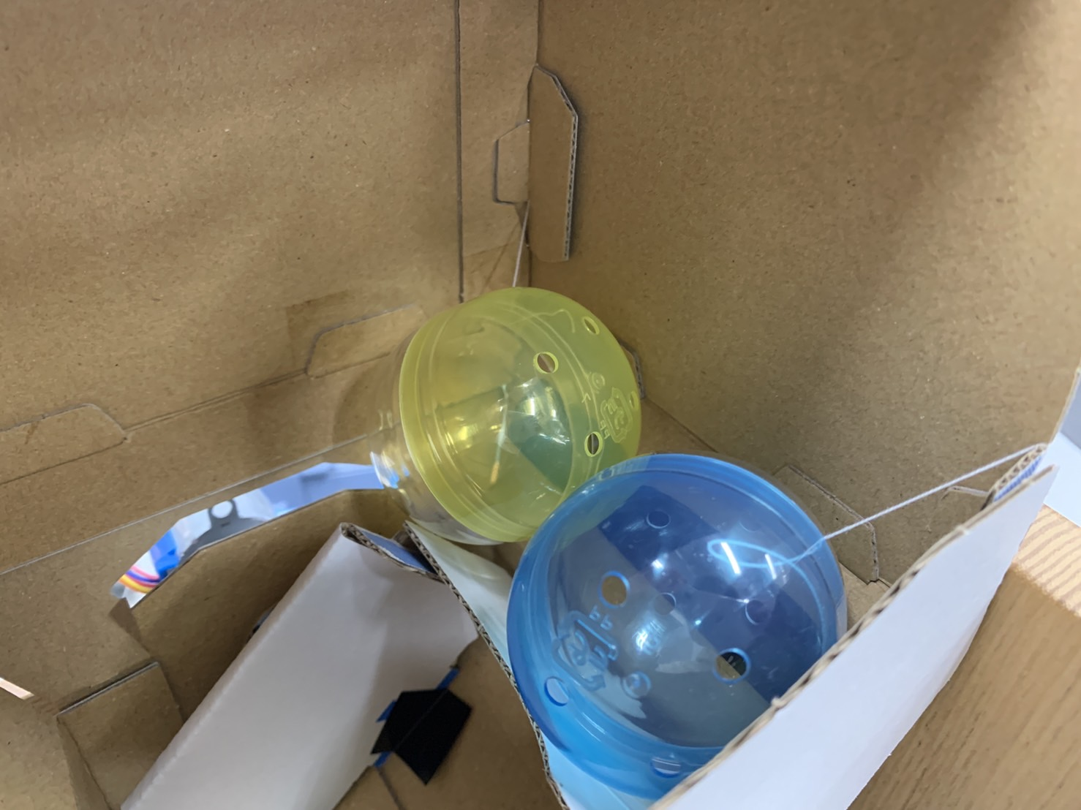
解決策
詰まりやすい位置の少し上に カプセルを吊り下げる
カプセルが詰まりやすい場所に 行くことをあらかじめ防ぐ

Slide 25
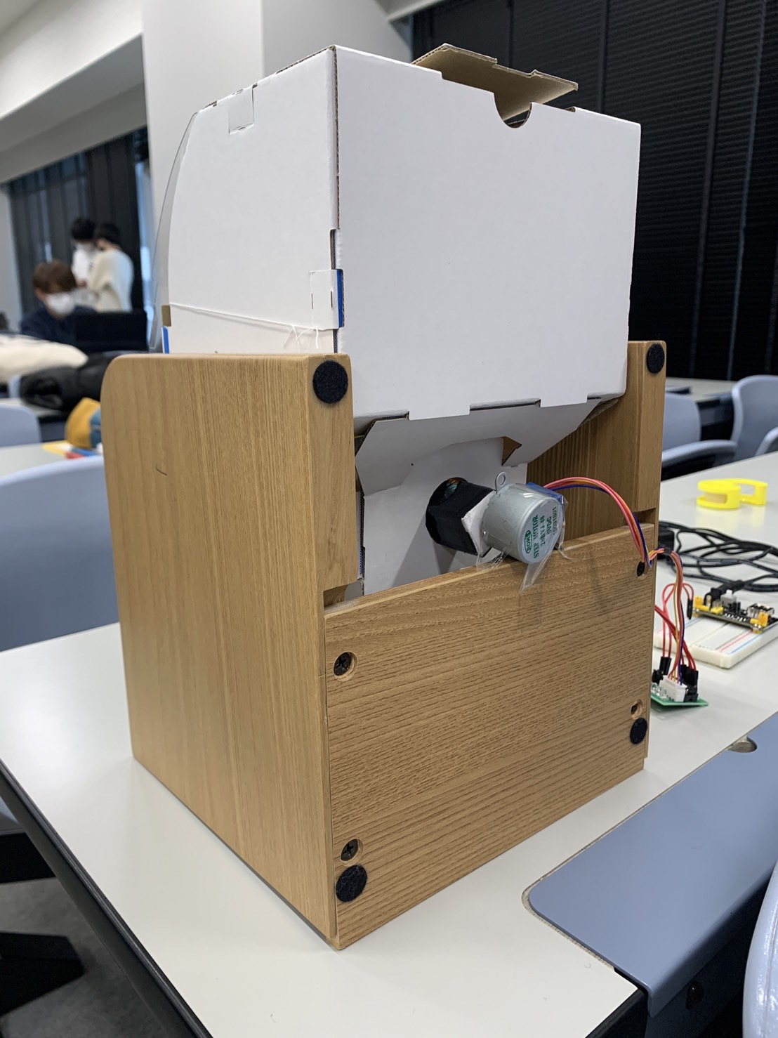
高い位置に ステッピングモータを固定
家に合った本立てを活用
（ジャストフィット）
セロハンテープでなんとか固定

Slide 26
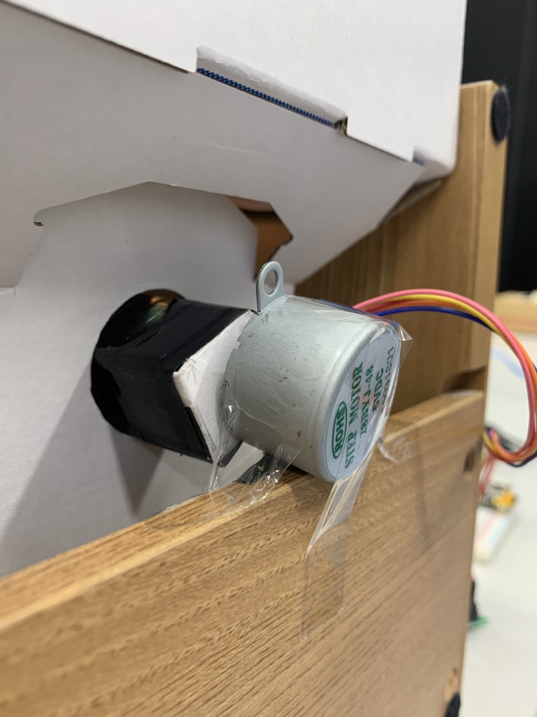
ガチャガチャ回転部の 強度が足りない問題
簡単そうに見えるけど
色々試行錯誤をしてます
（というアピール）
同型のパーツを工作用紙で自作
さらにビニールテープで補強
モータの回転に耐えられるよう
プラ製の下敷きをくりぬいて接合部に

Slide 27
シリアルポートの自動判別

Slide 28
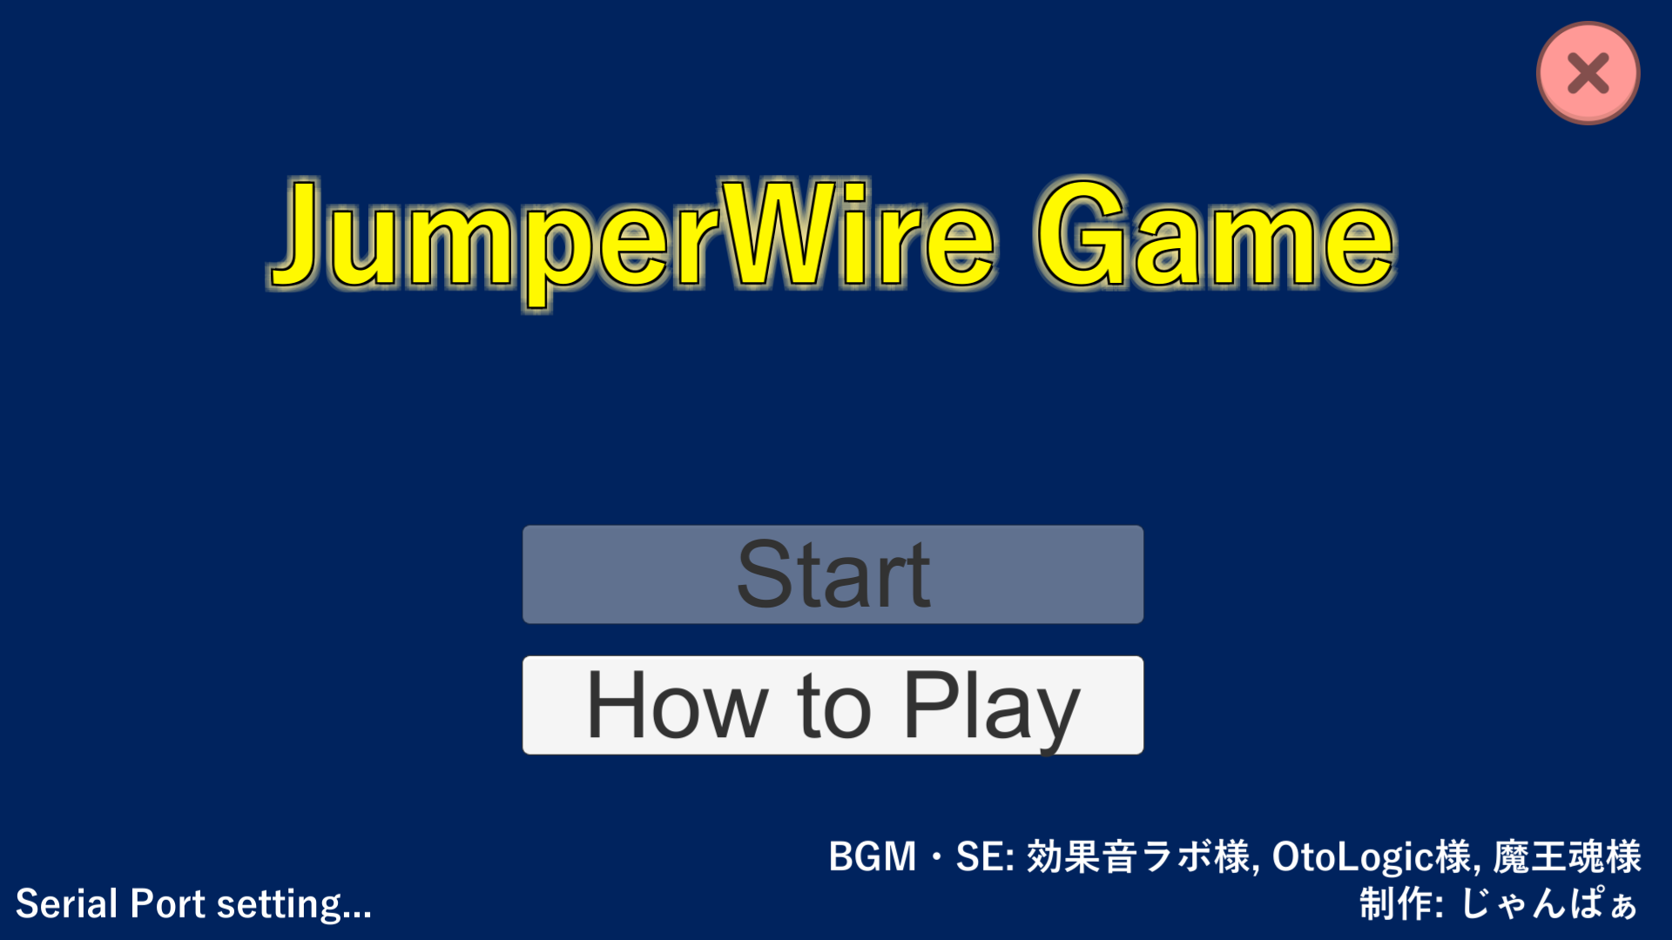
シリアルポートの特定中

Slide 29
特定完了
スタートボタンが有効に
Input:COM3, output:COM5

Slide 30
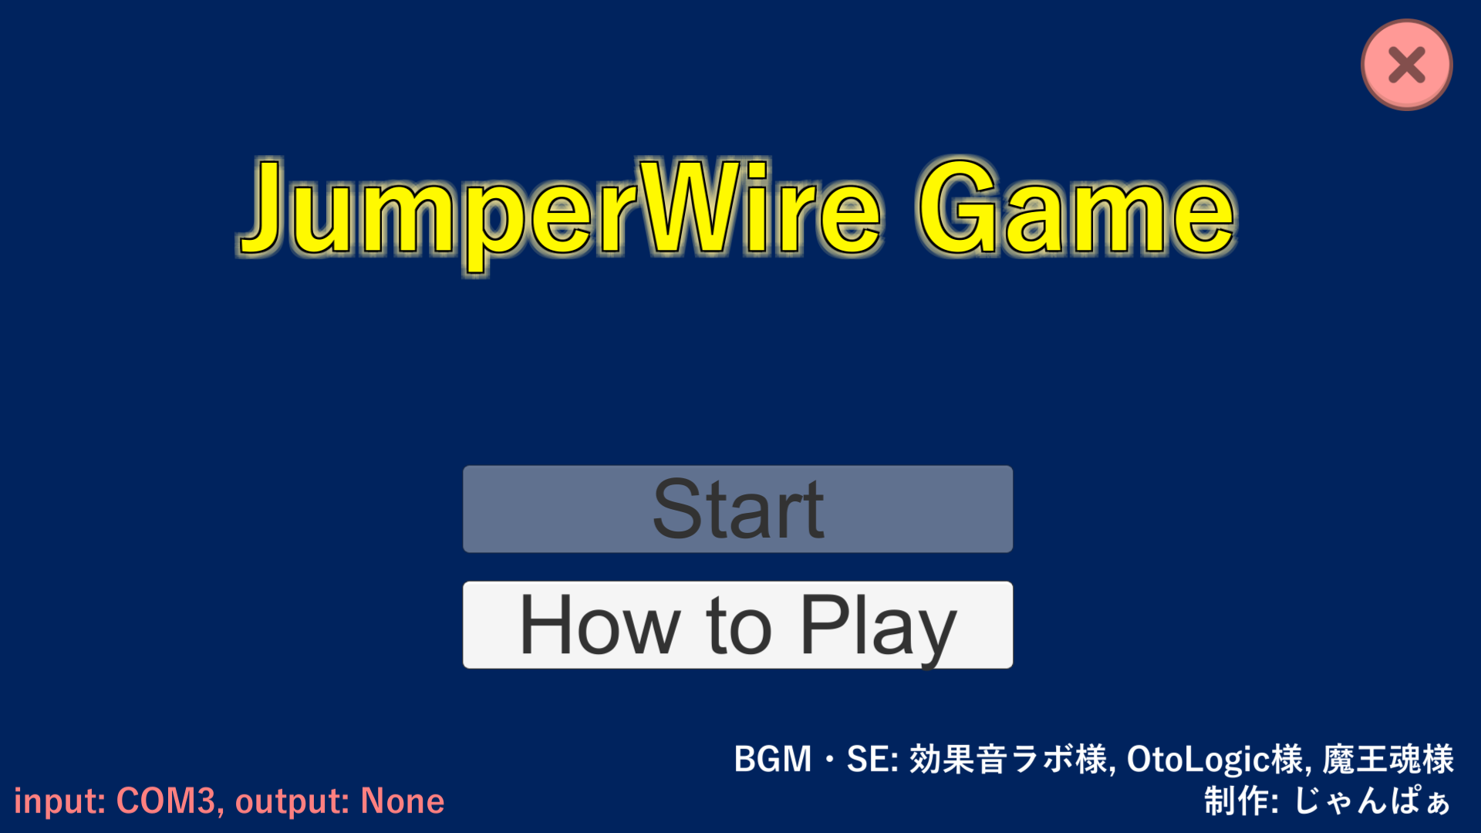
出力装置が接続されていないとき
スタートボタンが無効なまま

Slide 31
ハードウェア図
出力 装置
COM4? COM5?
どっちが入力？
どっちが出力？
“入力はCOM3”
“出力はCOM4”
と設定するのも面倒
入力 装置

Slide 32
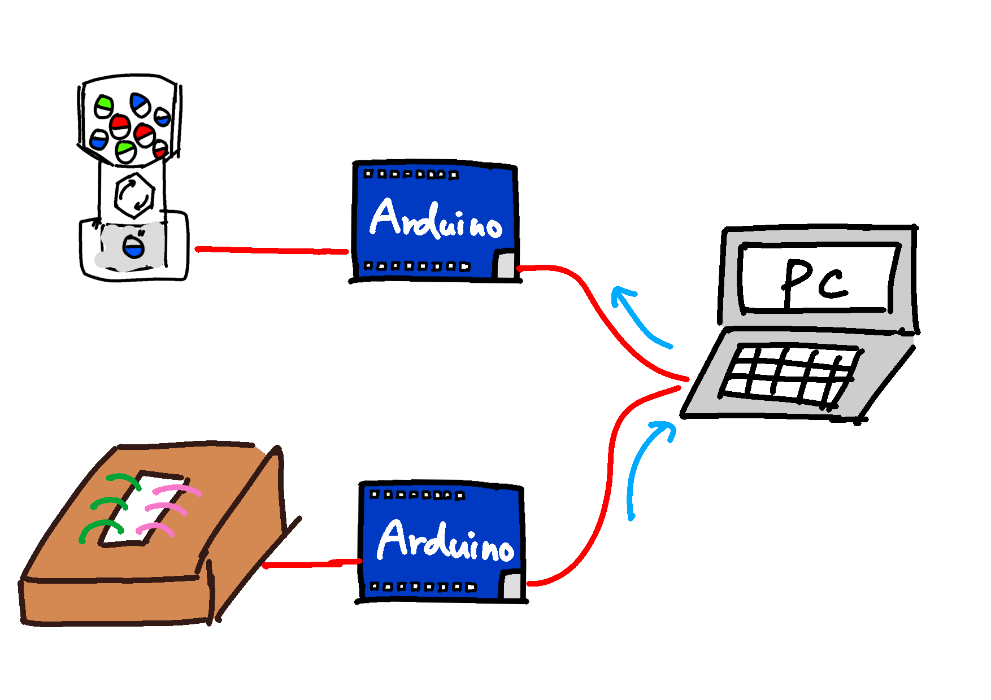
２つのポートを識別
出力 装置
入力 装置
通信あり➡入力
通信なし➡出力

Slide 33
判別手順
接続されたポートが2つであることを確認
試験的にシリアル通信を開始
「データを送信してくるかどうか」から入力・出力を判別
入力・出力ポートの情報を保存
スタートボタンを有効化

Slide 34
完成図
スタートボタンが有効に

Slide 35
どんなパターンにも 対応できるパイプ
制作の山場

Slide 36
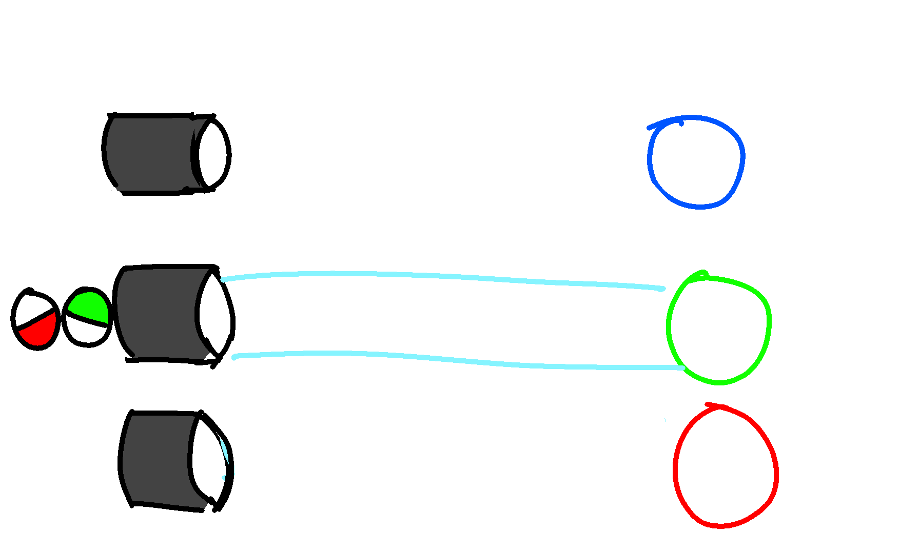
対応が難しいパターン
赤と緑のカプセルが まとめて流れてきた

Slide 37
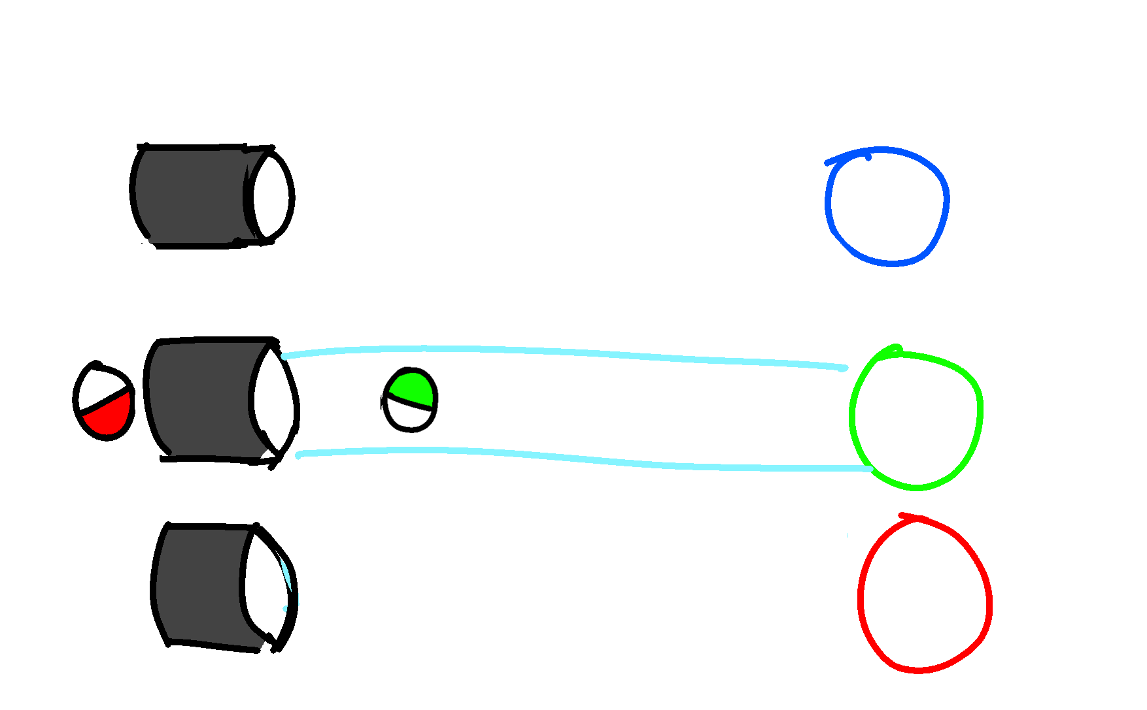
対応が難しいパターン
まずは緑のカプセルを誘導

Slide 38
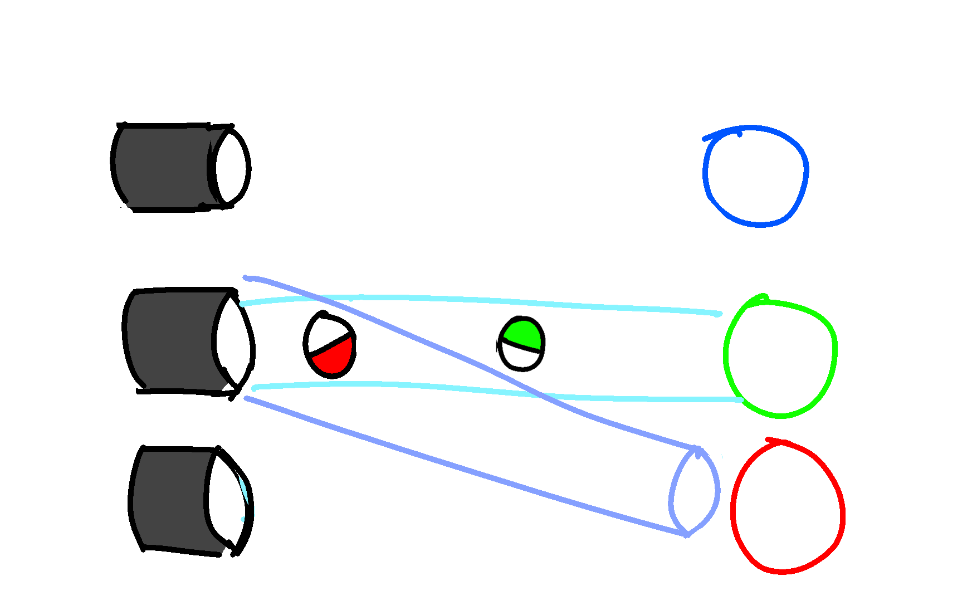
対応が難しいパターン
２つのパイプが重なって
赤のカプセルが通れない

Slide 39
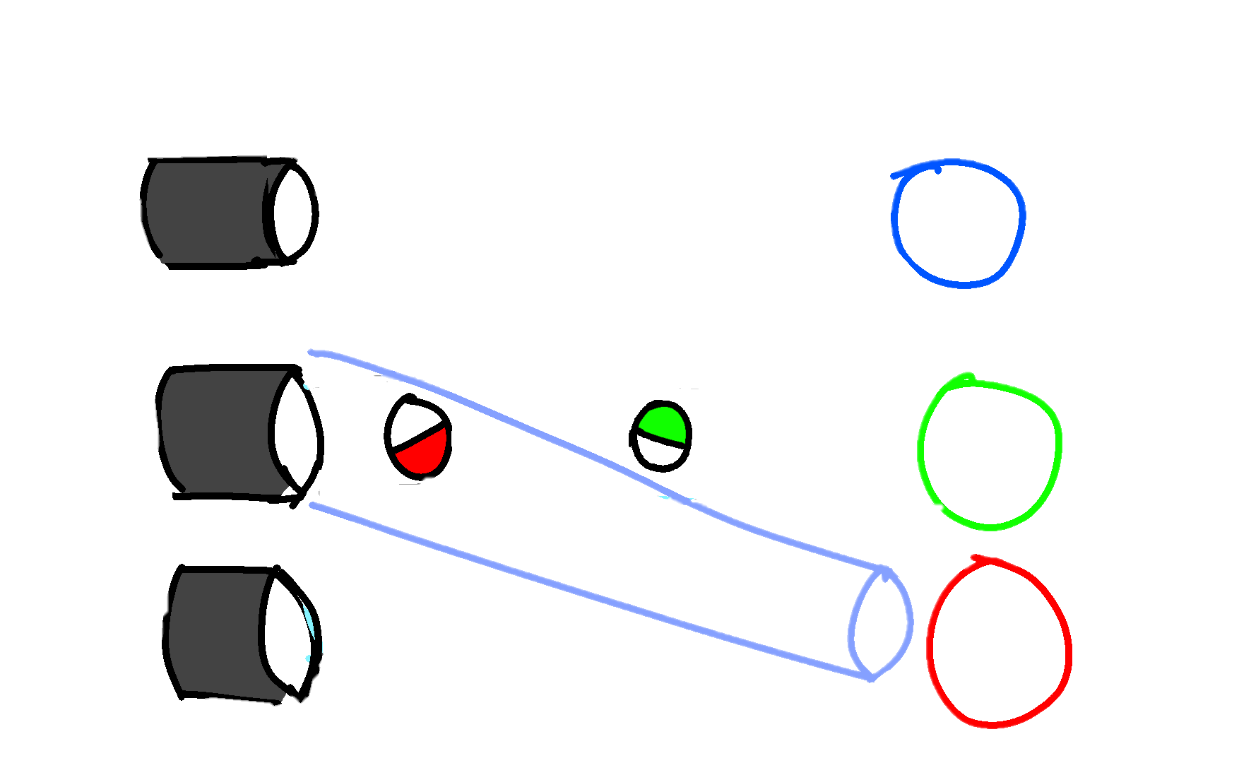
対応が難しいパターン
元のパイプを消したら 緑のカプセルが落ちてしまう

Slide 40
こまった こまった
本当に困ったのはここだけのお話

Slide 41
解決策

Slide 42
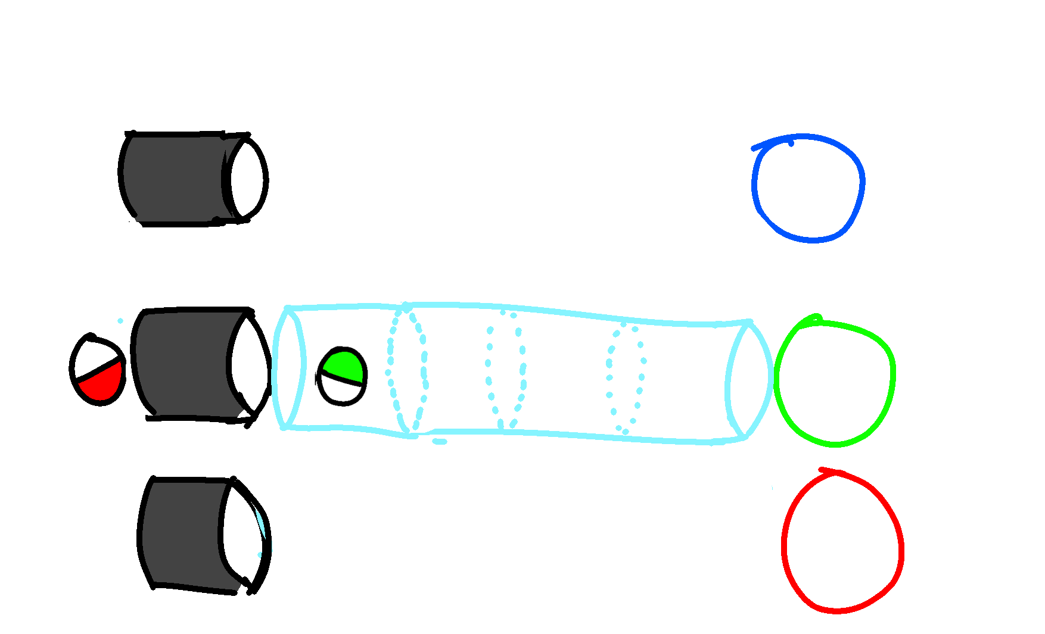
パイプを4分割

Slide 43
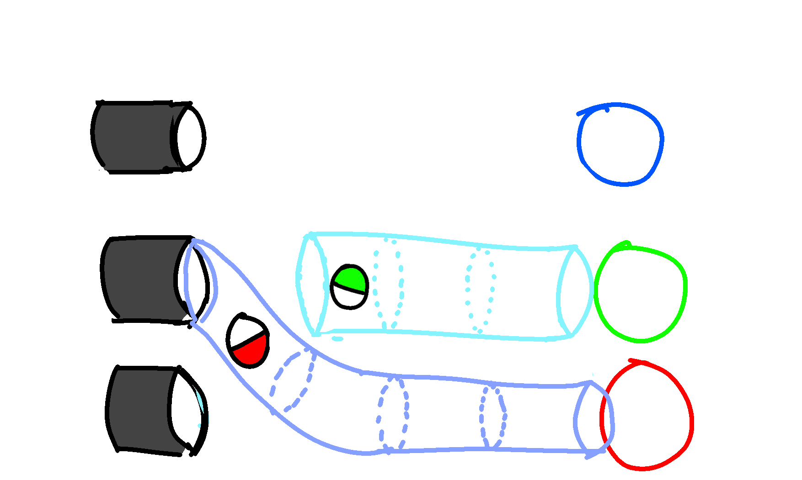
パイプを4分割
先に生成されていたパイプの
先頭部分を削除する

Slide 44
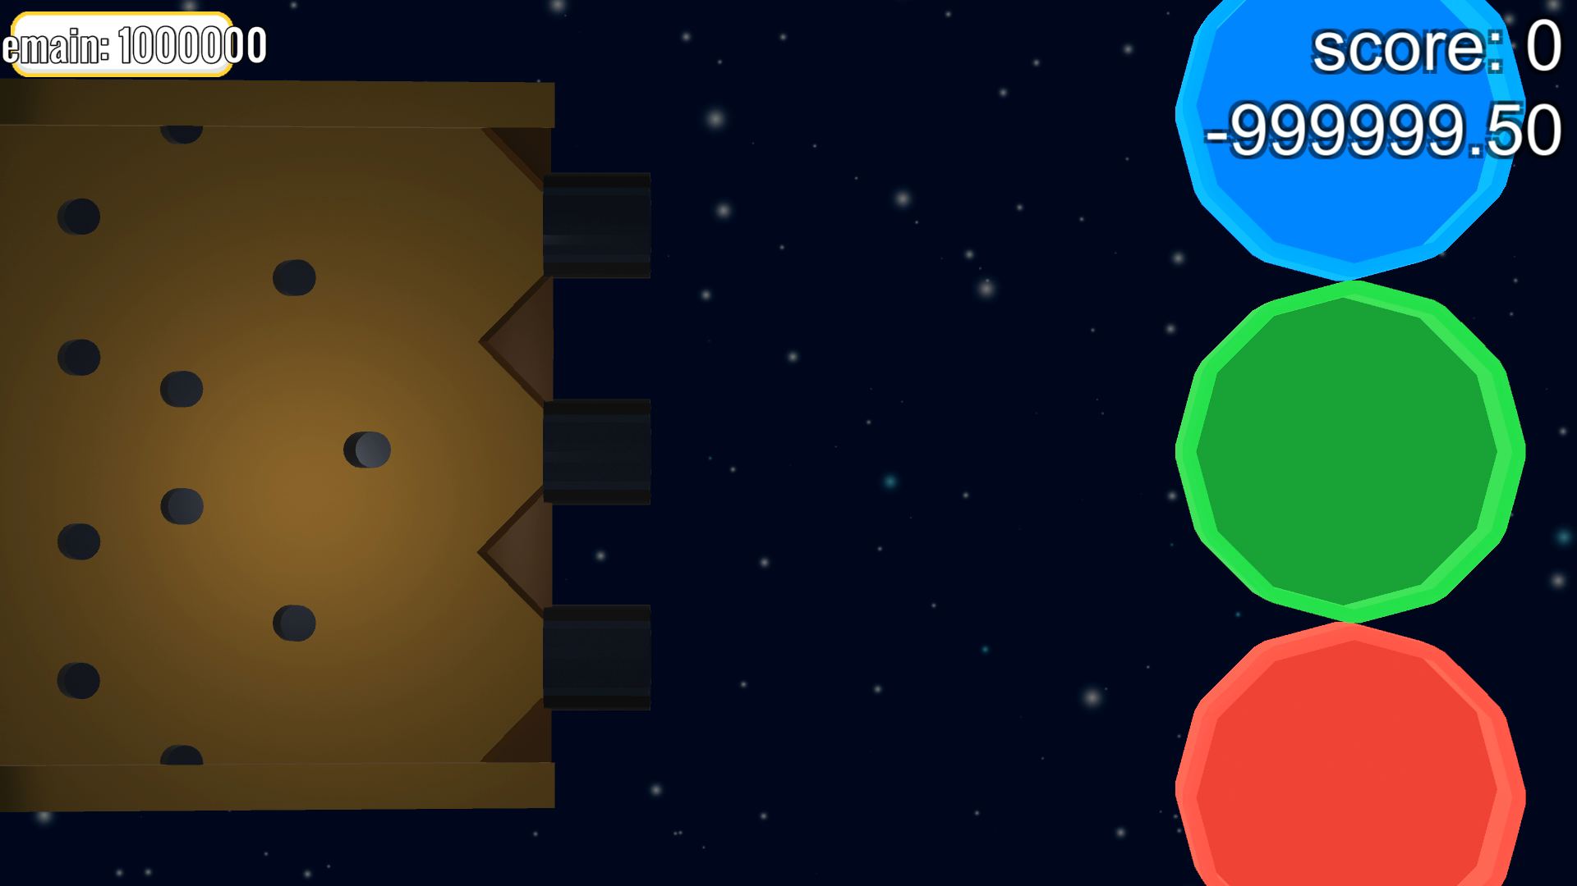
完成図

Slide 45
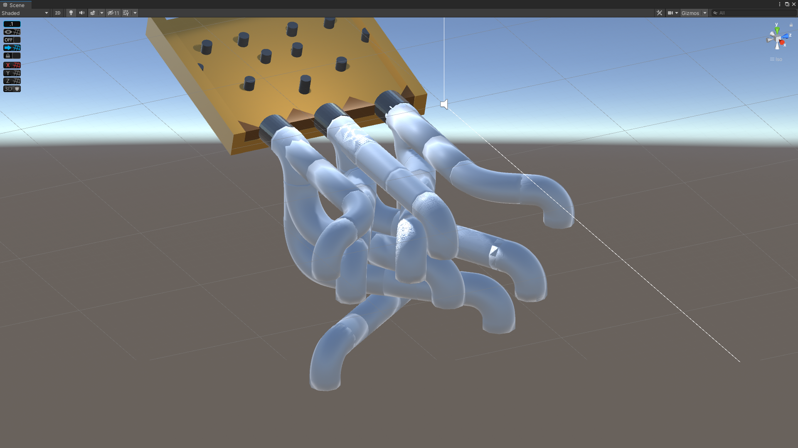
完成図（斜め上から見たパイプ）

Slide 46
（余談）パイプの状態遷移図
F
None
T
DestroyPipe (End)
Generating
F
Destroying
T
F
CreatePipe (Start)
DestroyPipe (Start)
T
CreatePipe (End)
F
Generated
T : 導通
F : 非導通
T

Slide 47
（余談）パイプの状態遷移図
F
None
あらゆるタイミングでパイプの 生成・破壊を開始することが可能
T
DestroyPipe (End)
Generating
F
Destroying
T
F
操作感の非常に良いパイプが完成
CreatePipe (Start)
DestroyPipe (Start)
T
期待通り
CreatePipe (End)
F
Destroyingに遷移してから CreatePipeが完了しても Generatedへは遷移しない
Generated
T : 導通
F : 非導通
T

Slide 48
制作のふりかえり

Slide 49
うまくいったこと
当初予定していた仕様をすべて実装することができた
GitHubを活用することで 授業時間外でも作業を進めることができた
ポリゴン数を削減したり、コードを工夫したりすることで ゲームの動作を軽くすることができた

Slide 50
うまくいかなかったこと
モータを回すために必要なものが分からず 無駄な買い物をしてしまった
ガチャガチャをモータで回すことの難しさを見誤っていた
途中でBlenderを導入したのでUnityへのインポートのたびに 座標がずれてしまい、思い通りにパイプを配置できなかった。

Slide 51
今回の制作から得た学び
基本的なゲーム制作の手順
GitHubを用いて共同作業をする方法
中規模のプロジェクトにおける コードの書き方
楽しかったのでヨシ！

Slide 52
ご清聴ありがとうございました

